Slide 1

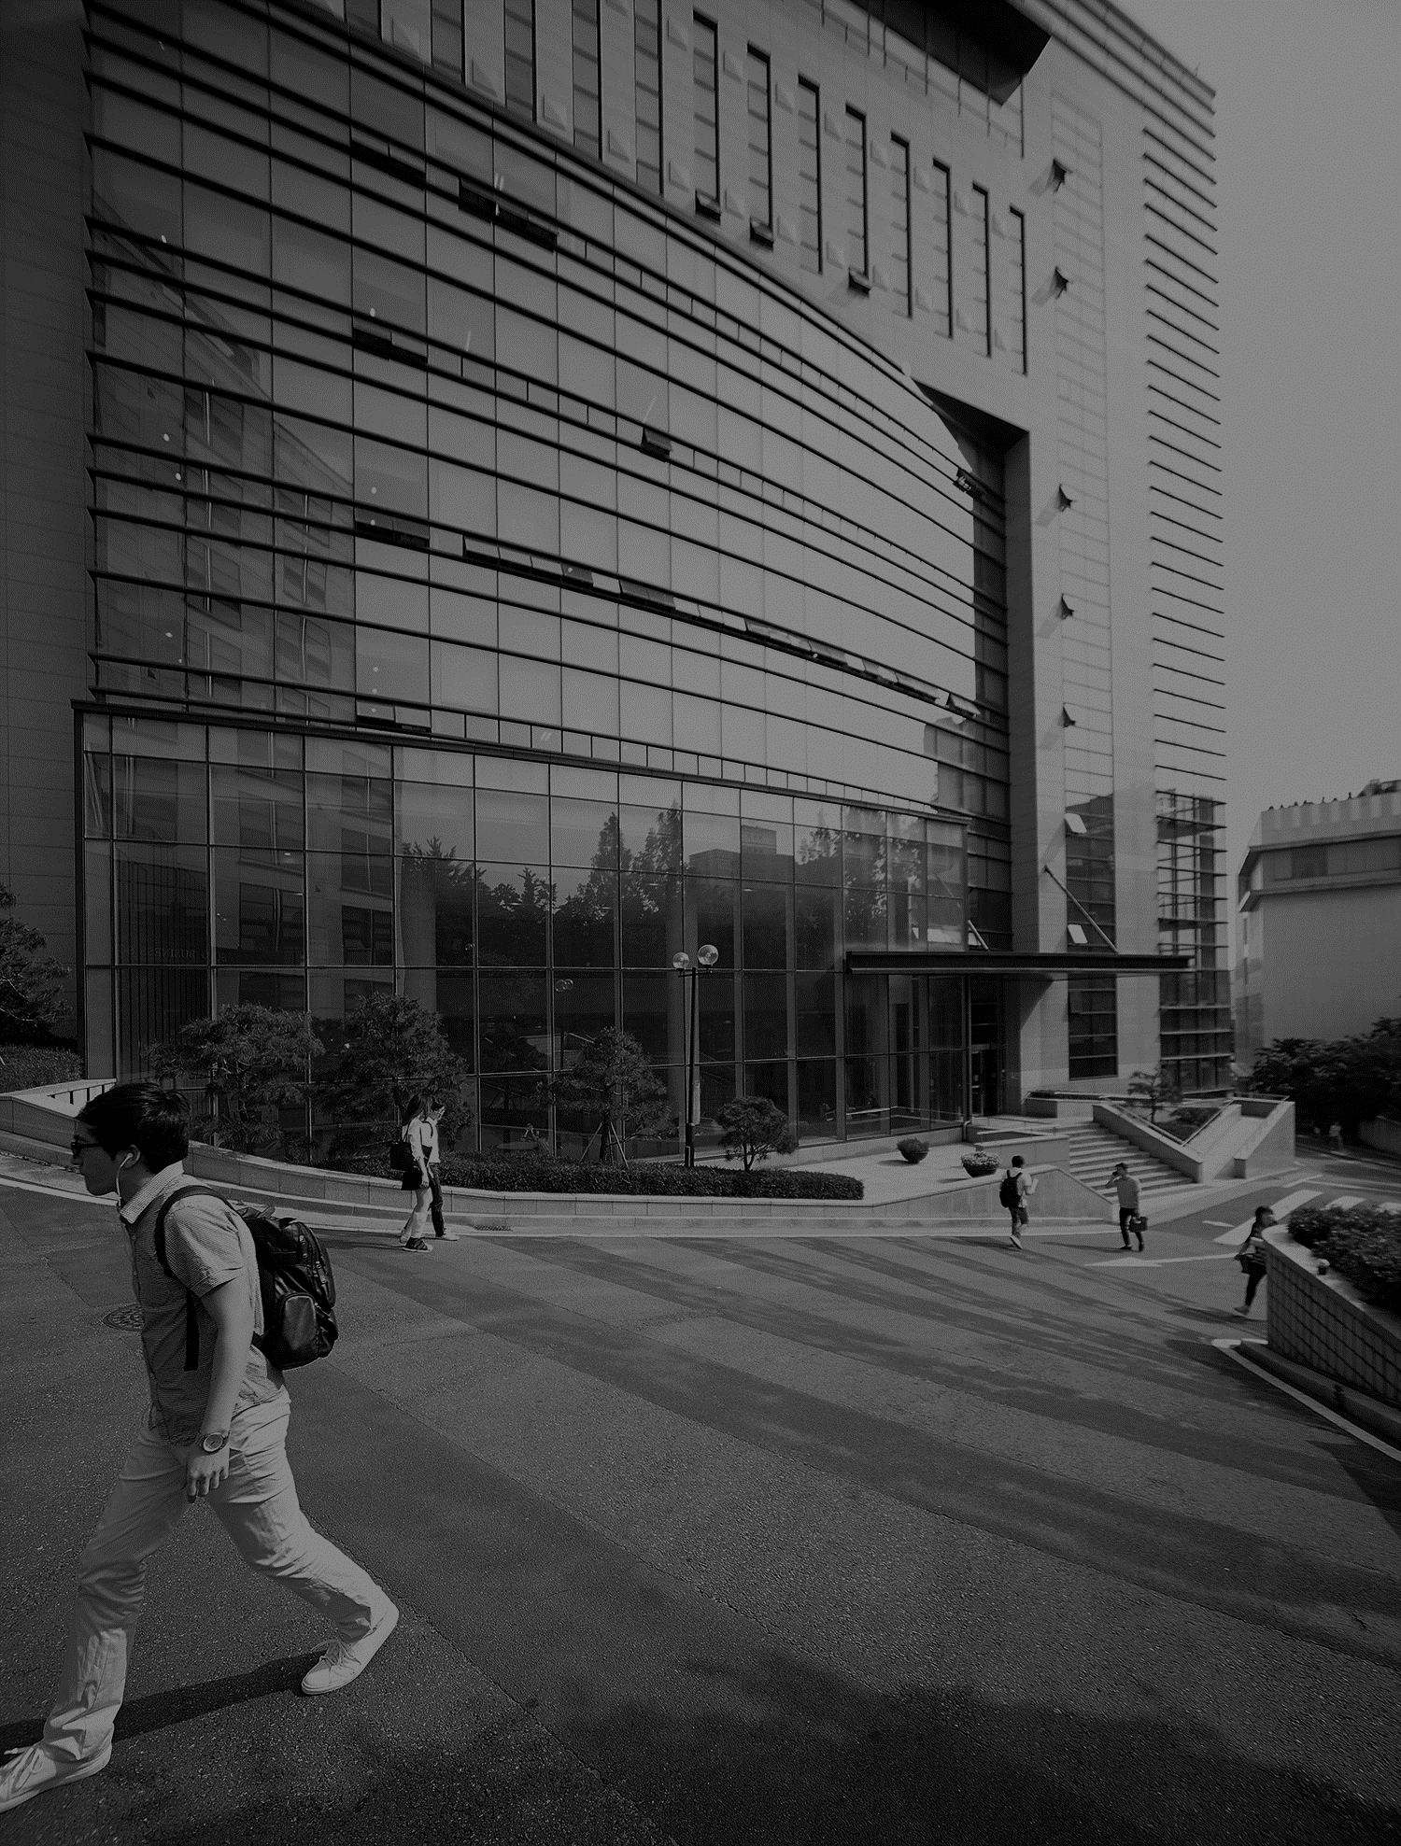
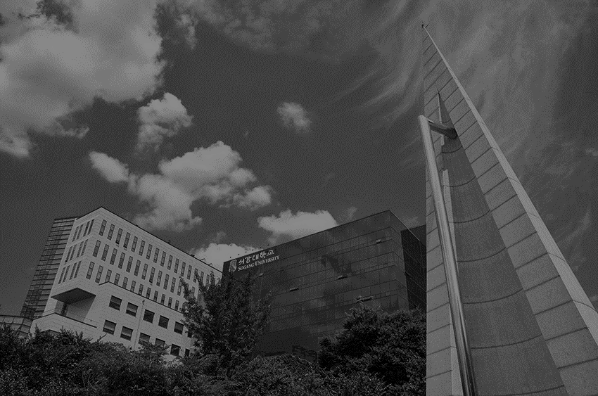
2주차 질량측정과 액체 옮기기

Slide 2


Purpose
저울 사용법과 액체를 옮기는 기구의 사용법을 익히고,
실험 데이터의 처리 및 불확정도 추정 방법 등을 배운다.

Slide 3
Theory
무게, 질량, 밀도, 부피
액체 부피 측정 장치
고체의 부피 측정
용해도, 녹는점
오차와 불확정도
유효숫자

Slide 4
Chemicals & Apparatus
Chemicals
Name | Molecular formula | Molecular weight (g/mol) | Melting point(℃) | Boiling point(℃) | Density(g/cm³)
Water | H₂O | 18.02 | 0 | 100 | 1
Hexane | C₆H₁₄ | 86.18 | -95.3 | 68.7 | 0.66
Methylene chloride(MC) | CH₂Cl₂ | 84.93 | -96.7 | 39.3 | 1.33
Biphenyl | C₁₂H₁₀ | 154.21 | 69.2 | 255 | 1.04
Acetamide | C₂H₅NO | 58.08 | 79-81 | 221.2 | 1.16
Acetone | C₃H₆O | 58.08 | -94.9 | 56.08 | 0.78
Aluminum | Al | 26.98 | 660.32 | 2470 | 2.70

Slide 5
Chemicals & Apparatus
Apparatus
실험
A. 무게 측정 | Acetamide, 저울, 약포지
B. 피펫을 이용한 액체의 이동 | 저울, 증류수, 비커(100mL) | 피펫(10mL), 피펫 필러
C. 눈금실린더를 이용한 액체의 이동 |  | 눈금실린더(10mL)
D. 뷰렛을 이용한 액체의 이동 |  | 뷰렛(50mL), 스탠드, 클램프
E. 화합물의 용해도 확인 | Biphenyl, Acetamide | 시험관 4개, 시험관대, 증류수, Hexane
F. 화합물의 녹는점 확인 |  | 모세관 2개, 녹는점 측정기
G. 화합물의 밀도 확인 | 눈금실린더(10mL), MC, Al, Hexane

Slide 6
Procedure
A. 무게 측정
실험에 사용할 저울의 측정 용량(최대 측정 무게), 정밀도를 조사한다. *각 저울의 옆면 or 정면에 적혀 있음.
저울의 올바른 사용법을 익힌다. <저울 사용법> 1) 저울이 수평이 되도록 놓는다. 2) 영점 보정 버튼(Tare)을 눌러 영점을 맞춘다. 3) 저울의 접시에 약포지를 올리고, 다시 영점을 맞춘다. 4) 저울의 접시에 시약이 떨어지지 않게 조심해서 시약을 떨어뜨린다. 5) 저울의 숫자가 3초간 머무르는 질량을 확인하고, 이를 기록한다.
Acetamide 1g의 무게를 측정한다.

Slide 7
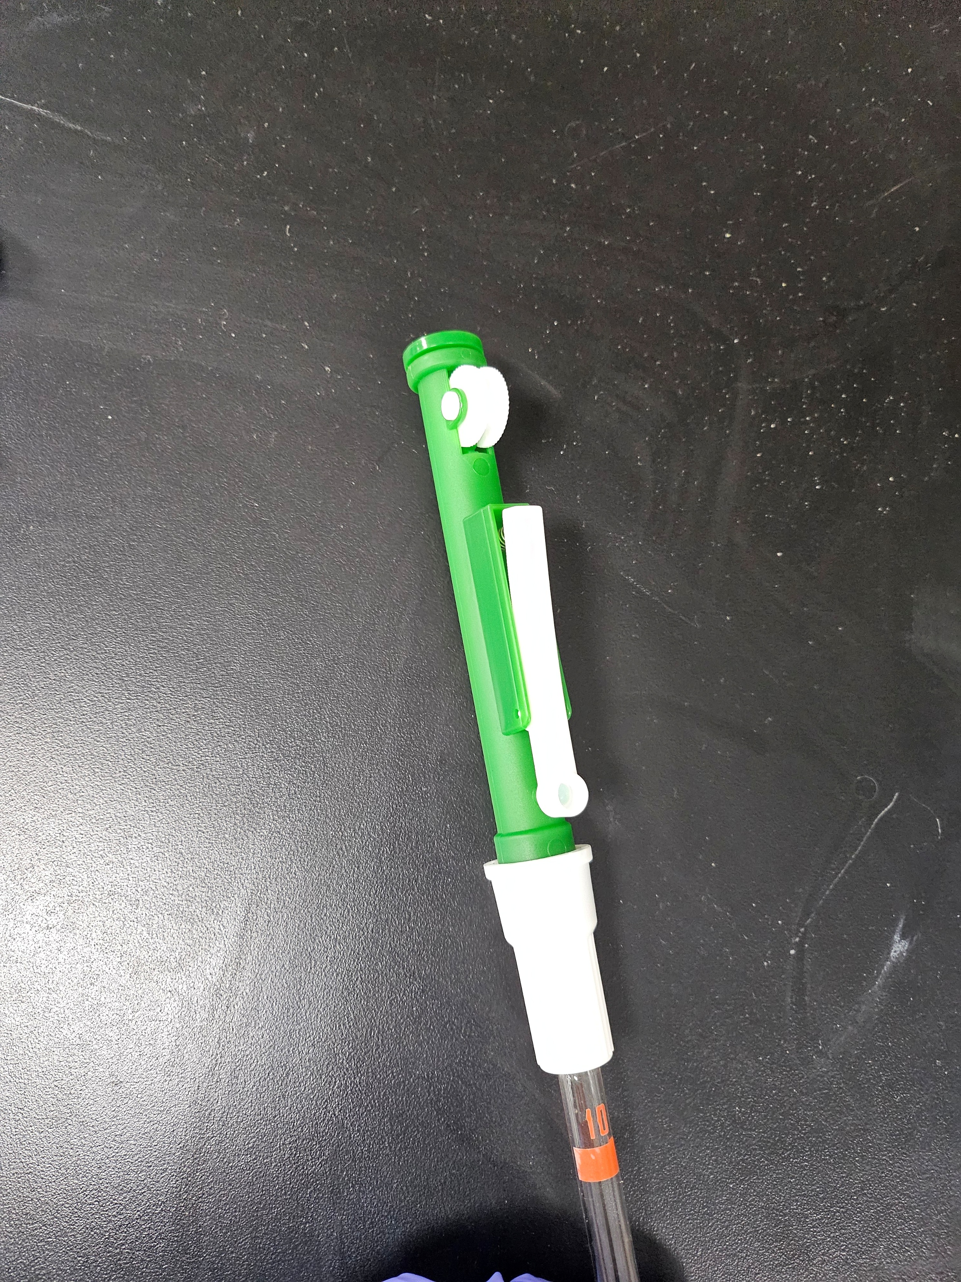
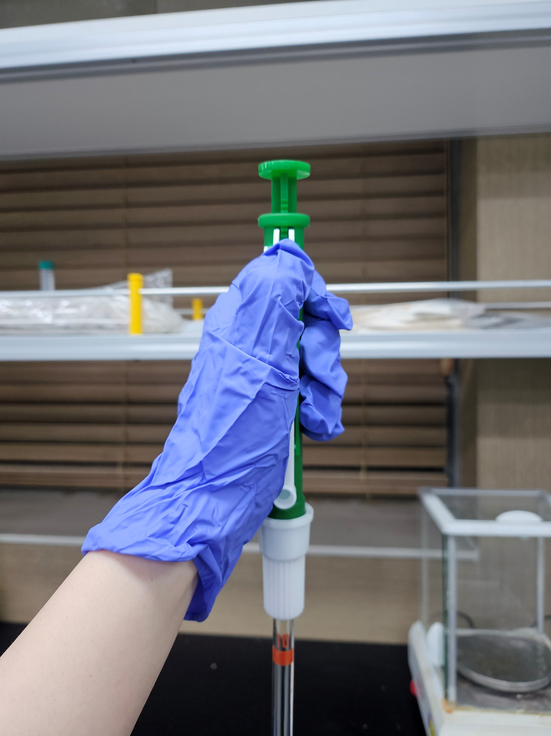
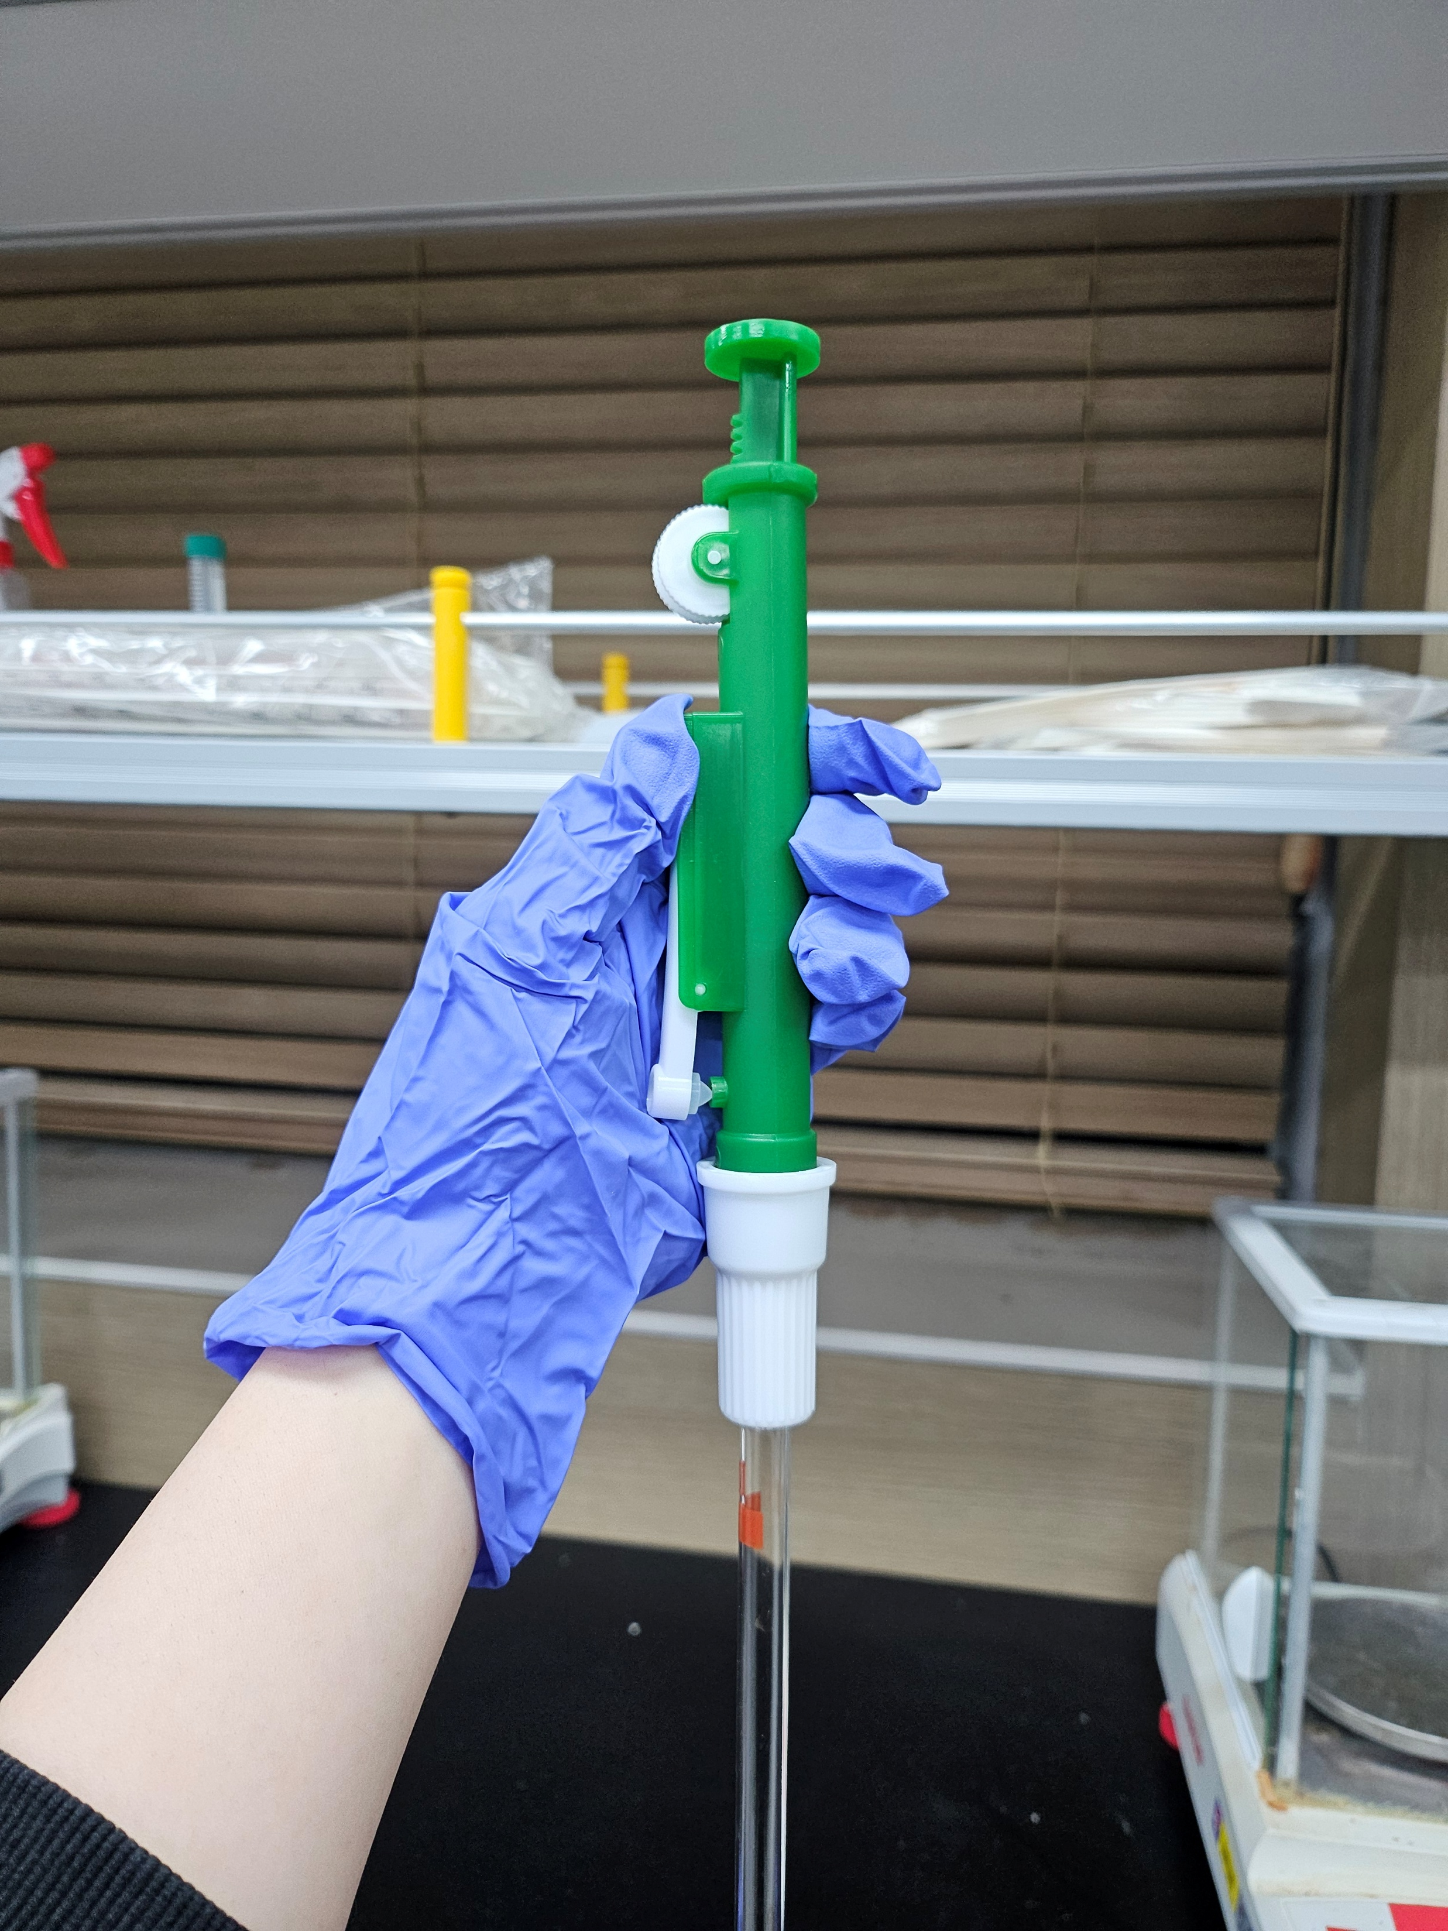
Procedure
B. 피펫을 이용한 액체의 이동
저울 위에 비커를 올리고 무게를 측정한다.
(2회 반복) 비커에 증류수 10mL를 피펫으로 옮기고 무게를 측정한다.
물의 밀도를 이용해 피펫으로 옮긴 증류수 부피의 평균값과 표준편차(불확정도)를 구한다.
피펫
액체를 취할때
액체를 빼낼때

Slide 8
Procedure
C. 눈금실린더를 이용한 액체의 이동
저울 위에 비커를 올리고 무게를 측정한다.
(2회 반복) 증류수 10mL를 눈금실린더로 옮기고 무게를 측정한다.
물의 밀도를 이용해 실린더로 옮긴 증류수 부피의 평균값과 표준편차(불확정도)를 구한다.

Slide 9
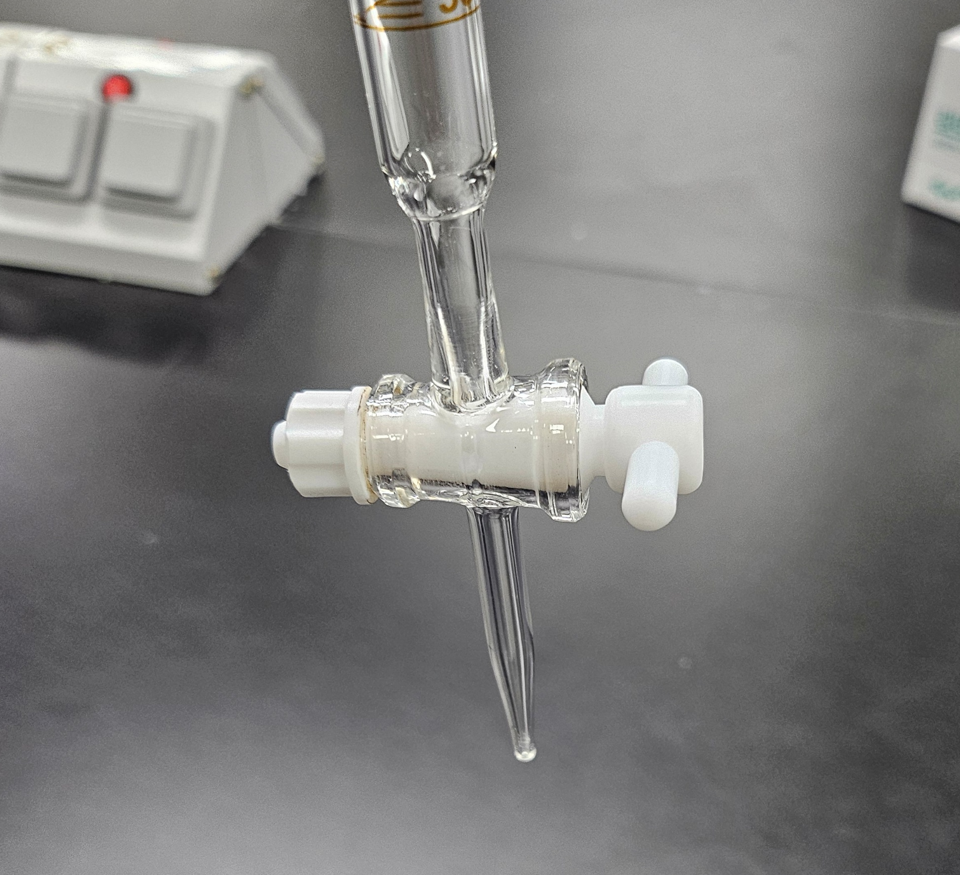
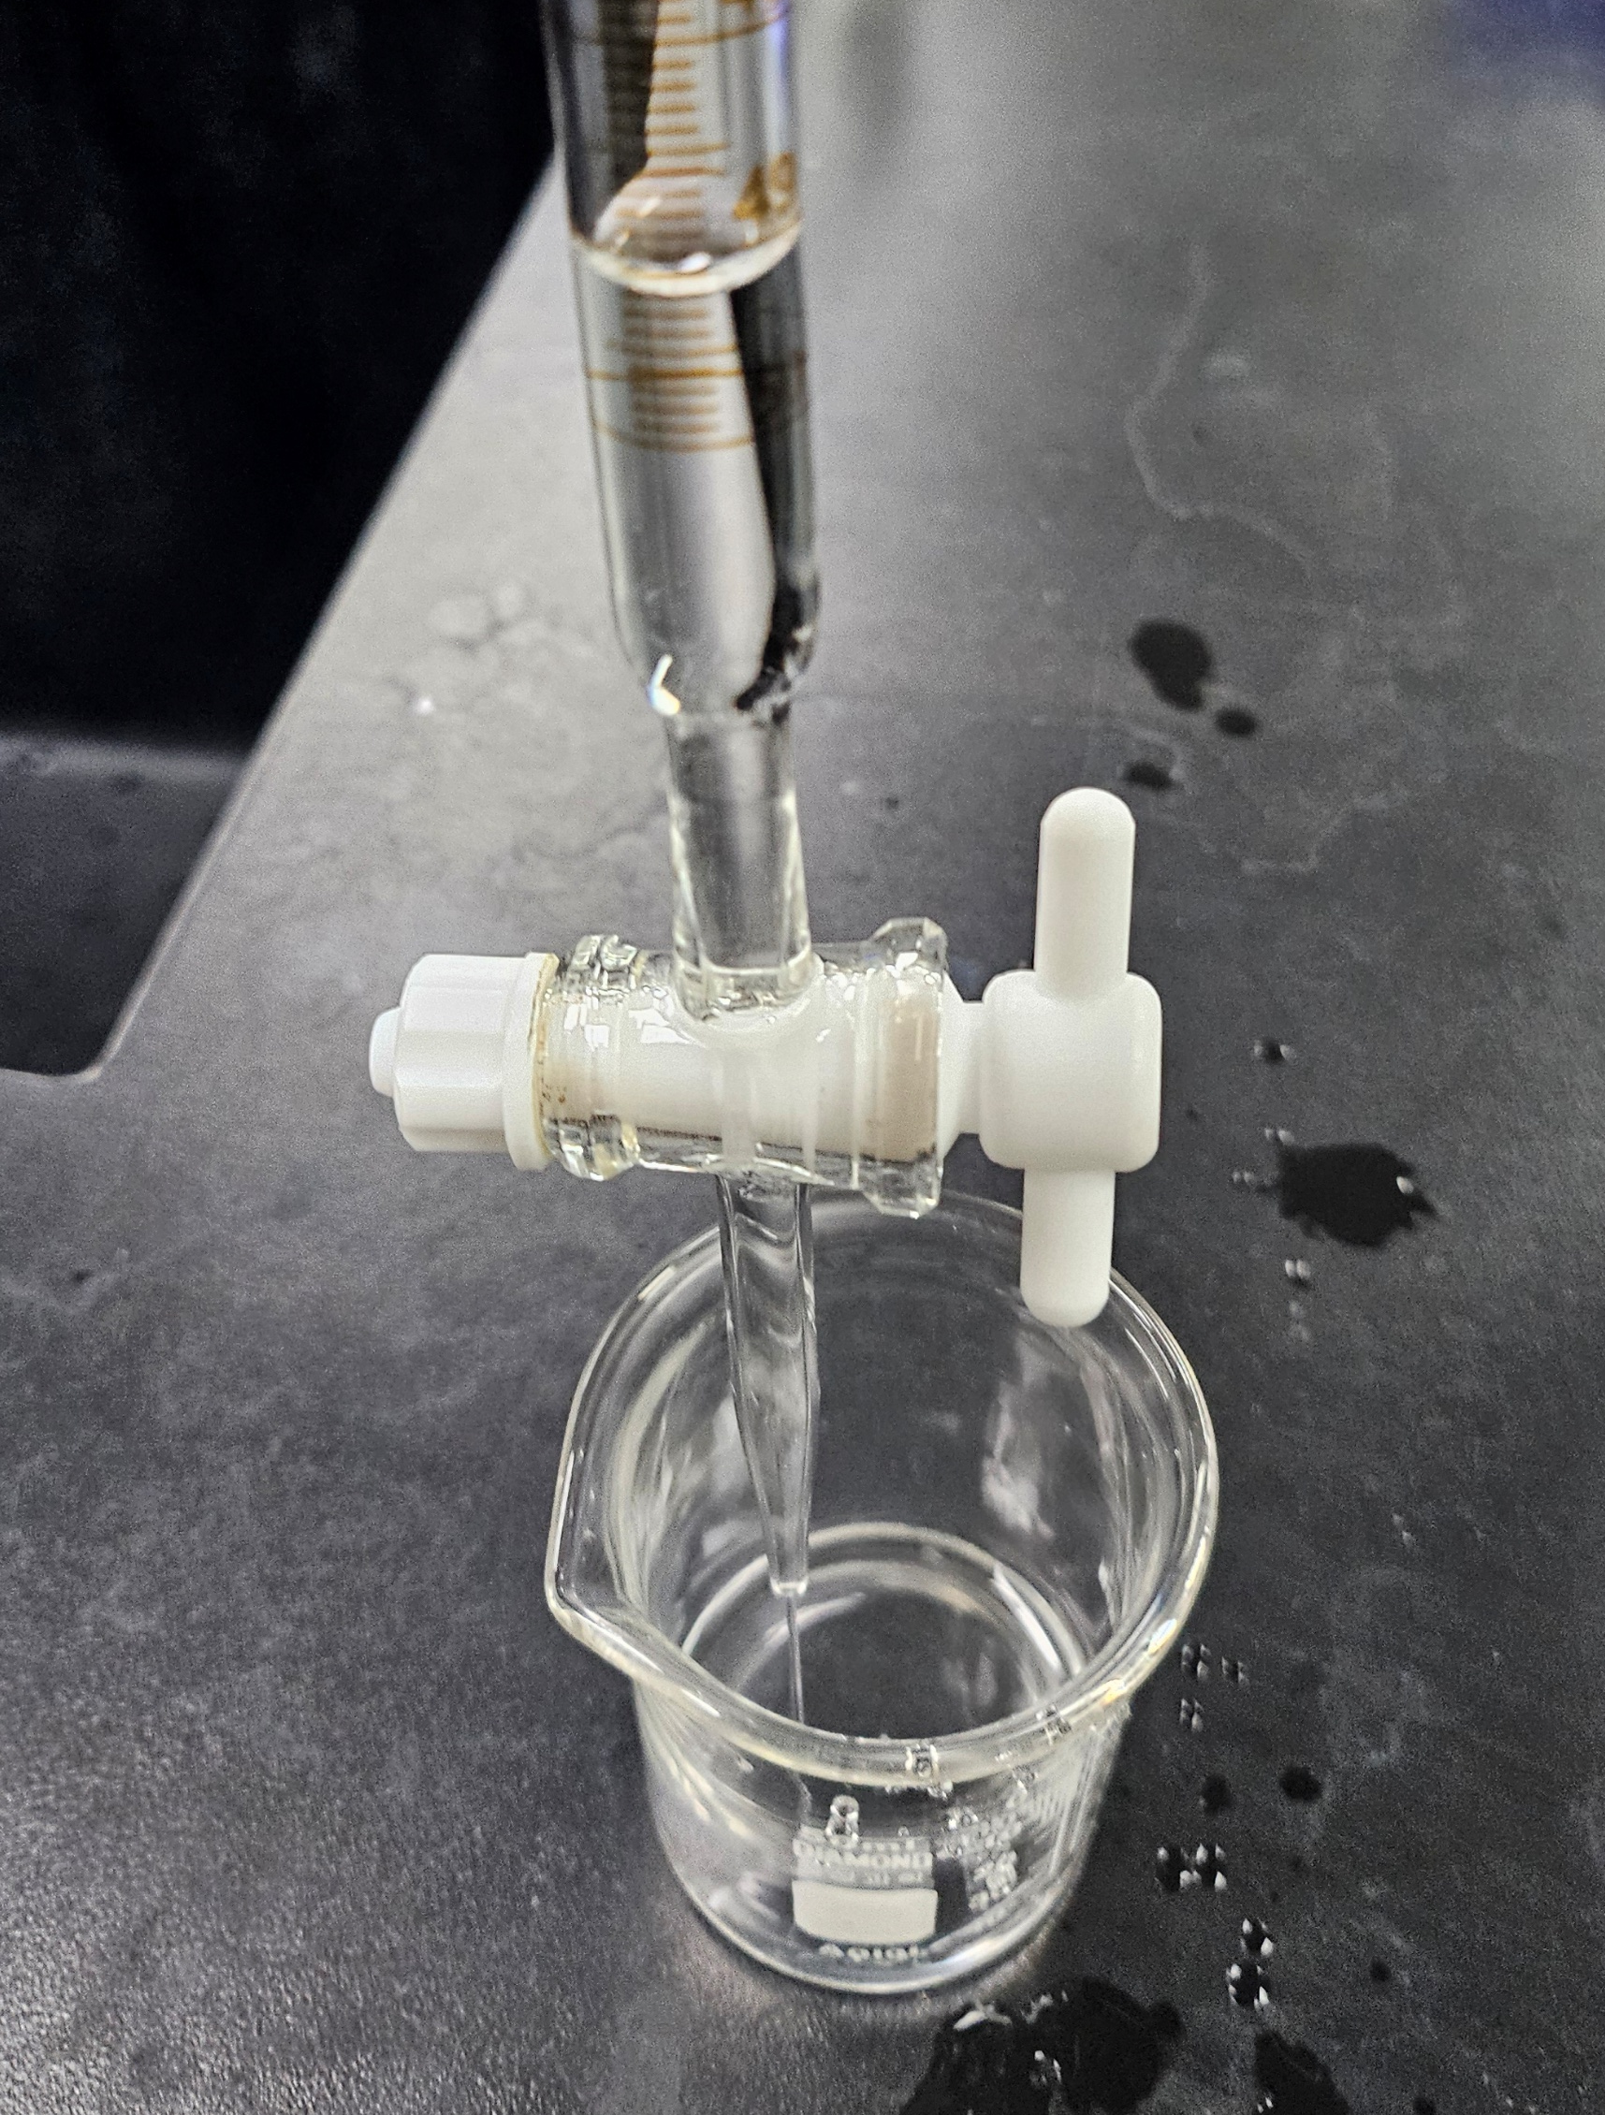
Procedure
D. 뷰렛을 이용한 액체의 이동
저울 위에 비커를 올리고 무게를 측정한다.
(2회 반복) 비커에 증류수 10mL를 뷰렛으로 옮기고 무게를 측정한다.
물의 밀도를 이용해 뷰렛으로 옮긴 증류수 부피의 평균값과 표준편차(불확정도)를 구한다.
닫힌 상태
열린 상태
액체를 빼낼때

Slide 10
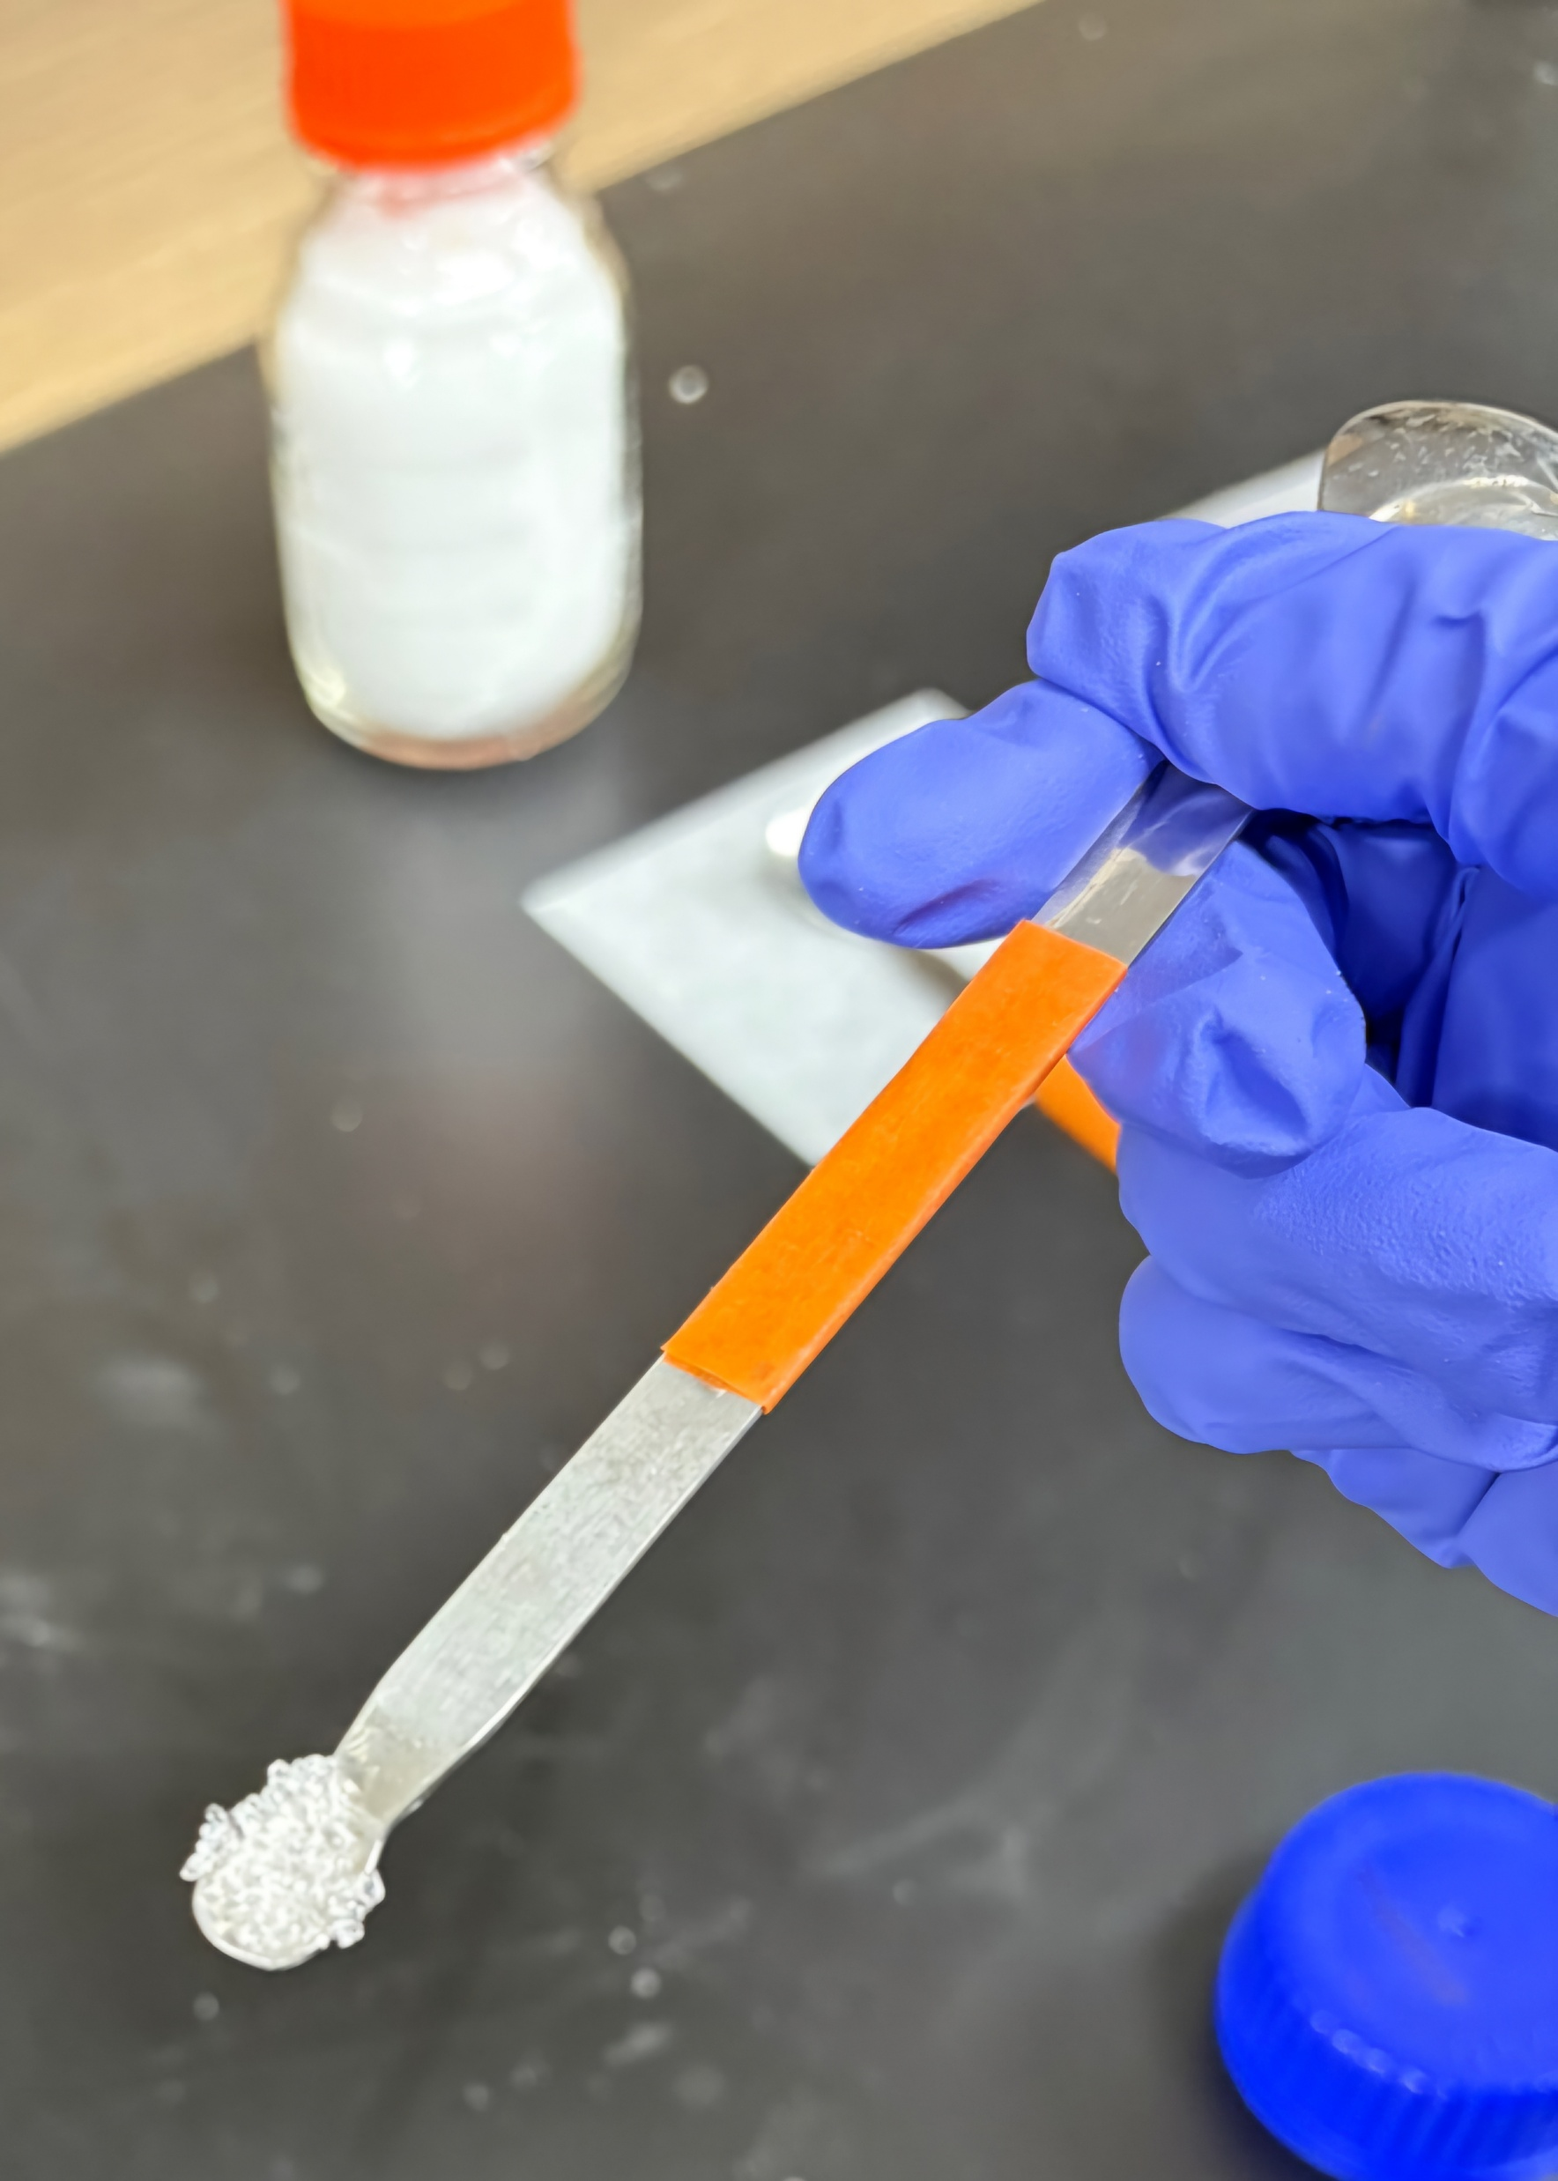
Procedure
E. 화합물의 용해도 확인
Acetamide를 시험관에 spatula (작은) 1스푼 넣는다. *용해도 측정 시 시료를 조금만 넣도록 한다.
증류수, n-Hexane 2가지 용매를 시험관 바닥에서 1~2cm 높이로 넣어준다.
약 5분 동안 시험관을 잘 흔들어주고 상태를 관찰한다.
실험 결과는 S(Soluble), I(Insoluble)로 기록한다.
Biphenyl도 1~4와 같은 방법으로 용해도를 확인한다.

Slide 11
Procedure
F. 화합물의 녹는점 확인
Biphenyl 를 녹는점 측정용 모세관으로 4~5회 찍는다. *시약이 너무 덩어리 질 경우, spatula로 눌러 으깨어 모세관을 채운다.
모세관 끝을 실험대 위에서 가볍게 쳐서 가루가 조밀하게 채워지도록 한다.
녹는점 측정기에 넣은 후 녹는점을 측정한다.
Acetamide도 1~3번의 방법으로 녹는점을 확인한다.

Slide 12
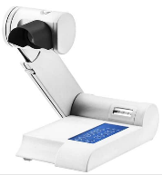
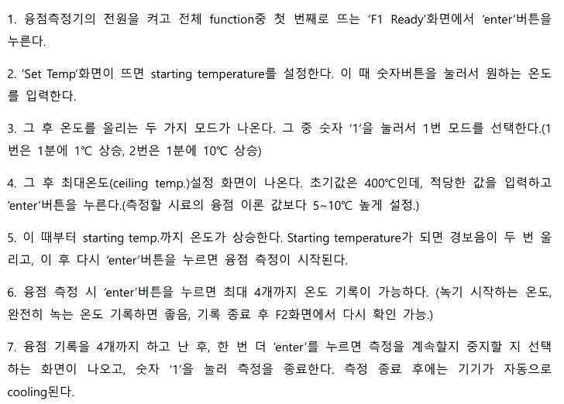
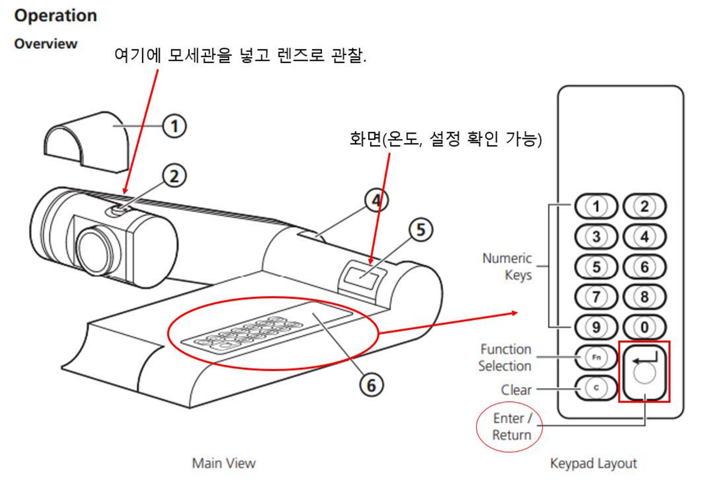
Procedure
새로운 녹는점 측정기 메뉴얼

Slide 13
Procedure
G. 화합물의 밀도 확인
Methylene chloride (MC)의 밀도 확인
저울 위에 눈금실린더를 올리고 무게를 측정한다.
눈금실린더에 MC 10mL를 채우고 무게를 측정한다.
Aluminum의 밀도 확인
Aluminum 2개의 무게를 잰다.
눈금실린더에 n-Hexane 5mL를 넣은 뒤 알루미늄 2개를 넣고 난 후의 부피변화를 측정한다.
알루미늄 절대 버리지 말기 (다시 회수!)

Slide 14
Data & Results
A. 무게 측정
측정용량(최대 측정 무게) | 정밀도 | Acetamide 무게
B. 피펫을 이용한 액체의 이동
 | 조원 1 | 조원 2 | 평균
물 10mL 무게(g) ②(비커+증류수)-①(비커)
실제 물 부피(mL)

Slide 15
Data & Results
C. 눈금실린더를 이용한 액체의 이동
 | 조원 1 | 조원 2 | 평균
물 10mL 무게(g) ②(비커+증류수)-①(비커)
실제 물 부피(mL)
D. 뷰렛을 이용한 액체의 이동
 | 조원 1 | 조원 2 | 평균
물 10mL 무게(g) ②(비커+증류수)-①(비커)
실제 물 부피(mL)
- 물의 밀도 = 0.99705 g/mL (25℃)
- 부피 불확정도 ≈ 0.027 mL

Slide 16
Data & Results
E. 화합물의 용해도 확인
 | Water | n-Hexane
Acetamide
Biphenyl
F. 화합물의 녹는점 확인
 | 녹는점 측정 값
시료 A : Acetamide (79~81 °C)
시료 B : Biphenyl (69.2 °C)

Slide 17
Data & Results
G. 화합물의 밀도 확인
1) MC (이론 값 1.33g/mL) | 13.353 g
MC 10mL 무게 ② (눈금실린더+MC) - ① (눈금실린더)
MC 밀도 실험 값
2) Aluminum (이론 값 2.70g/mL) | 13.353 g
Al 무게
n-Hexane 부피 변화
Al 밀도 실험 값

